Slide 1
এই স্লাইডটি সন্মানিত শিক্ষকবৃন্দের জন্য
স্লাইডটি হাইড করে রাখা হয়েছে। F-5 চেপে শুরু করলে
হাইড স্লাইডগুলো দেখা যাবে না। এই পাঠটি শ্রেনিকক্ষে উপস্থাপনের সময় প্রয়োজনীয় পরামর্শ প্রতিটি স্লাইডের নীচে নোট আকারে সংযোজন করা হয়েছে। শ্রেণিতে কনটেন্টটি দ্বারা পাঠ উপস্থাপনের পূর্বে পাঠ্য বইয়ের নির্ধারিত পাঠের সাথে মিলিয়ে নিতে এবং কাজের/সমস্যার সমাধান শ্রেণিতে উপস্থাপনের আগে তৈরি করে নিতে সবিনয় অনুরোধ করা হল।

Slide 2
স্বাগতম

Slide 3
শিক্ষক পরিচিতি
মোঃ সাইফুল ইসলাম সাইফ
সহকারি শিক্ষক (গণিত)
সারমারা নাছির উদ্দিন উচ্চ বিদ্যালয়
বকশীগঞ্জ, জামালপুর
মোবাইলঃ ০১৭২২-৭০৩৭২৭
ইমেইলঃ saifulislambtt16@gmail.com
পাঠ পরিচিতি
শ্রেণি- ৭ম
অধ্যায়-১ম ( নিম্ন শ্রেণির জীব)
বিষয়: বিজ্ঞান
সময়ঃ ৪0মিনিট
তারিখঃ১১/০১/২০২০ইং

Slide 4
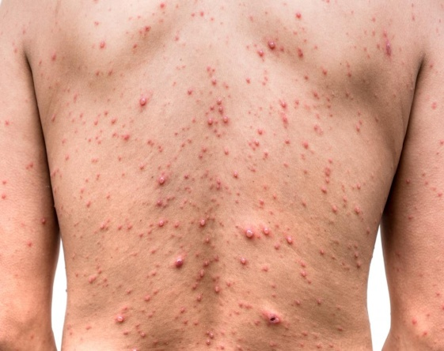
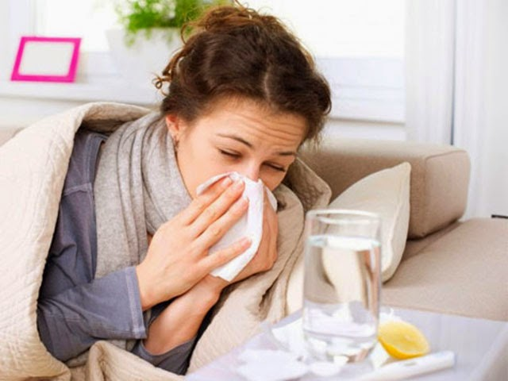
নিচের চিত্রে দেখানো রোগটি কোন জীবানুর কারণে হয়?
বসন্ত
ইনফুয়েঞ্জা
র্সদি

Slide 5
অনুজীব জগৎ (ভাইরাস)
This Photo by Unknown Author is licensed under CC BY-NC
This Photo by Unknown Author is licensed under CC BY-NC

Slide 6
শিখনফল
এই পাঠ শেষে শিক্ষার্থীরা ----
১। অনুজীব ও ভাইরাস কী তা বলতে পারবে।
২। অনুজীব ও ভাইরাসের ব্যাখ্যা করতে পারবে।
৩। অনুজীব ও ভাইরাসের গঠন বর্ণনা ও ব্যাখ্যা করতে পারবে।
৪। অনুজীব ও ভাইরাসের বৈশিষ্ট্য ব্যাখ্যা করতে পারবে।

Slide 7
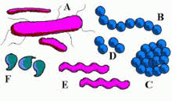
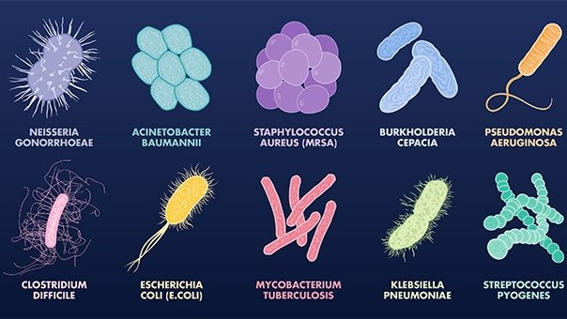
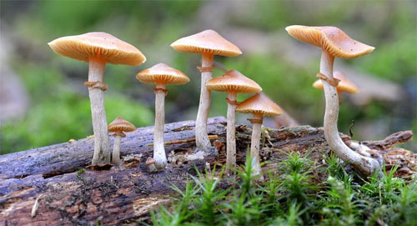
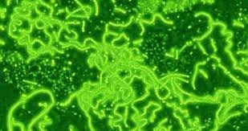
অনুজীব জগৎ
এক্যারিওটা
প্রোক্যারিওটা
ইক্যারিওটা
ব্যাকটেরিয়া
শৈবাল,ছত্রাক
ভাইরাস

Slide 8
অনুজীব
ভাইরাস
অ্যামিবা
ব্যাকটেরিয়া

Slide 9
বিভিন্ন আকারের ভাইরাস
A
D
B
E
C
F

Slide 10
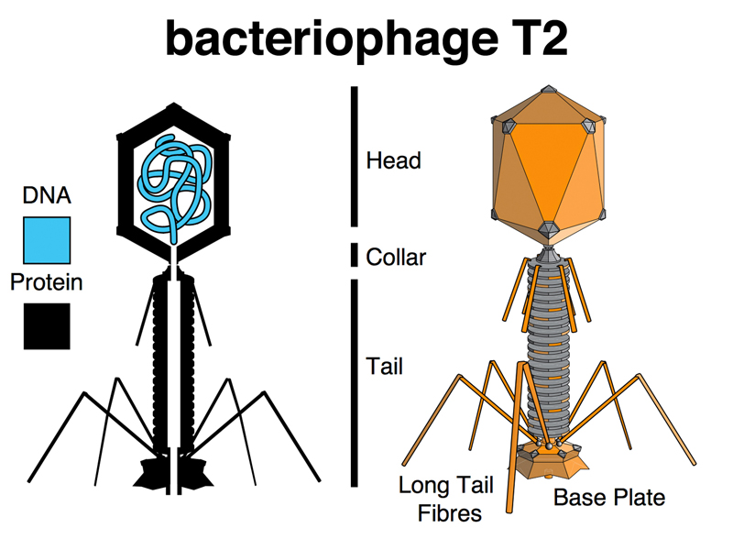

Slide 11
দলীয় কাজ
১ম দলঃ অনুজীবের কারনের সৃষ্ট রোগের নামের তালিকা প্রস্তুত করবে ।
২য় দলঃ ভাইরাসের বৈশিষ্ট্য লিখবে ।

Slide 12
মূল্যায়ন
১। অনুজীব কী ?
২। ভাইরাস কী ?
৩ । কয়েকটি অনুজীবের নাম বল।
৪। ভাইরাসের কারনে কী কী রোগ হয়?

Slide 13
বাড়ির কাজ
ভাইরাসে আক্রান্ত রোগের লক্ষণ গুলো লিখে আনবে।

Slide 14
ধন্যবাদ

